Slide 1








KELAS
2A
INFORMATIKA
Program Pengolahan Data Sekolah
PROYEK UAS PRAKTIKUM STRUKTUR DATA
Kelompok 1

Slide 2









Kelompok 1
Afridho Ikhsan
Ananta Ziaurohman Az Zaki
Reiza Alithian Syach
2210631170002
2210631170007
2210631170098
Ridhaka Gina Amalia
Risma Auliya Salsabilla
Yesaya Adhelyasa Vareen Tetuko
2210631170099
2210631170100
2210631170107

Slide 3






Table of Content
Implementasi Struktur Data
Pendahuluan
Identifikasi permasalahan, manfaat/urgensi, justifikasi permasalahan
Source code, Penjelasan code, Hasil testing code
Penyelesaian
Penutup
Ide penyelesaian, struktur data yang diterapkan
Kesimpulan, Saran

Slide 4
Pendahuluan

Slide 5


Identifikasi Permasalahan
Pengolahan data siswa yang dilakukan secara manual atau menggunakan spreadsheet saat ini dinilai sudah tidak lagi optimal karena mengakibatkan pemborosan waktu serta peningkatan resiko kesalahan dalam penginputan dan pemrosesan data.
Metode penyimpanan data siswa yang masih mengandalkan kertas juga memiliki resiko tinggi terjadinya kerugian data. Kertas rentan hilang, rusak ataupun basah, baik karena kesalahan manusia maupun faktor alam. Hal ini menyebabkan kesulitan lagi dalam pemulihan data yang rusak atau bahkan kehilangan data siswa yang penting. Ditambah pula akan ada peningkatan biaya untuk mencetak dan menyimpan kertas. Selain itu, penggunaan kertas dalam jumlah besar juga menghabiskan sumber daya alam dan meningkatkan dampak negatif terhadap lingkungan.

Slide 6

Perekapan data siswa secara manual memiliki keterbatasan karena tidak adanya fitur yang cukup memadai untuk mengelola dan memanipulasi data dengan lengkap sewaktu-waktu. Dilain hal, dalam mengelola data siswa, sekolah juga perlu mempertimbangkan aspek keuangan, terutama dalam hal pembayaran SPP (Sumbangan Pembinaan Pendidikan). Proses pembayaran yang dilakukan dengan cara biasa atau menggunakan sistem terpisah memberikan tantangan tersendiri baik dalam mencatat, menyimpan, memantau, ataupun mengelola data pembayaran siswa. Sehingga diperlukan kehati-hatian yang lebih karena resiko kesalahan dan kehilangan data yang tinggi.

Slide 7


Manfaat/Urgensi
1. Efisiensi dan Produktivitas
2. Akurasi dan Ketepatan Data
3. Integrasi dan Kolaborasi

Slide 8
Manfaat/Urgensi
4. Manajemen Sumbangan Pembinaan Pendidikan (SPP)
5. Persyaratan Regulasi dan Pelaporan
6. Persiapan untuk Masa Depan Digital

Slide 9
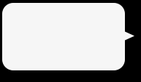


Justifikasi Permasalahan
Umumnya, program ini dirancang untuk mempermudah para staf sekolah untuk membantu mereka dalam melakukan penyusunan dan pemeriksaan data siswa. Program ini memaksimalkan fungsi-fungsi yang dapat memberikan output sesuai dengan yang diinginkan oleh para staf sekolah. Tidak hanya untuk stafnya saja, tetapi program ini juga dapat digunakan oleh para siswa dan siswi sekolah tersebut untuk mengakses fitur yang memang dirancang untuk memenuhi kebutuhan mereka.

Slide 10

Justifikasi Permasalahan
Pengolahan data siswa yang baik melalui metode digital akan memberikan sejumlah manfaat yang signifikan dalam berbagai aspek pengelolaan sekolah. Dengan menggunakan metode digital, data siswa dapat disimpan secara elektronik dalam sistem yang terpusat. Ini menghilangkan kebutuhan akan penyimpanan fisik berkas dan kertas yang memakan ruang. Data juga dapat diatur dan dicari dengan mudah melalui fitur pencarian yang relevan. Hal ini dapat menghemat waktu dalam mencari informasi tertentu.

Slide 11
Justifikasi Permasalahan
Dalam mengelola data siswa, sekolah juga perlu mempertimbangkan aspek keuangan, terutama dalam hal pembayaran SPP. Proses pembayaran yang dilakukan dengan cara biasa atau menggunakan sistem terpisah dapat menyebabkan tantangan dalam mencatat, menyimpan, memantau, dan mengelola data pembayaran siswa. Dengan pengolahan data secara digital, sekolah dapat memiliki sistem yang terintegrasi untuk memudahkan pengelolaan keuangan.

Slide 12
Justifikasi Permasalahan
Melalui pembuatan sistem program pengolahan data siswa, sekolah dapat menghadapi tantangan modern dengan lebih baik. Pembuatan sistem tersebut juga dapat meningkatkan efisiensi operasional, meningkatkan kualitas pendidikan, dan mengikuti tren teknologi yang terus berkembang. Hal ini sudah pasti akan memberikan sekolah tersebut sebuah keunggulan berkompetitif dalam menyediakan pendidikan berkualitas dan relevan untuk siswa.

Slide 13
Penyelesaian

Slide 14
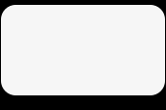
Ide Penyelesaian
a. Implementasi Sistem Manajemen Data Terintegrasi
b. Pengembangan Sistem Pelaporan
Membangun atau mengadopsi sistem manajemen data sekolah yang terintegrasi dan berbasis database. Sistem ini harus mampu mengumpulkan, menyimpan, dan mengelola data yang berhubungan dengan siswa, data siswa, tambah data siswa, hapus data siswa, ubah data siswa, pembayaran SPP, dan bimbingan konseling.
Mengembangkan sistem pelaporan yang komprehensif dan mudah digunakan untuk menghasilkan laporan data sekolah yang relevan dan terbaru.
Library

Slide 15
Struktur Data yang Diterapkan
Pointer
Array
Struct
Sports Center
Pada program yang kami buat pointer digunakan untuk menyimpan data siswa. Dengan menggunakan pointer, dapat dilakukan pengelolaan data yang efisien.
Di dalam program kami terdapat linked list untuk menampung siswa-siswa yang ada di setiap kelas.
Struct juga terdapat di dalamnya untuk menunjang dalam pebuatan linked list, stack, queue, dan mengubah data siswa untuk menjadikan variable siswa, Stack: Dalam implementasi stack, Juga dapat menggunakan struct untuk menyimpan data siswa dalam setiap elemen stack.
Medical Center
Linked List
Stack
Queue
Siswa direpresentasikan oleh node, node tersebut terhubung satu sama lain sehingga keterhubungan antar node tersebut dapat membentuk linked list.
Di dalam program terdapat menu dimana kita bisa menampilkan data siswa berdasarkan yang paling baru mendaftarkan sebagai siswa di sekolah, dengan penerapan stack dapat merealisasikan operasi yang diinginkan.
Pengelolaan data antrian BK pun juga ada di program yang kami buat, seperti menambah, melihat, dan menghapus, struktur data queue dapat menunjang kebutuhan fitur tersebut.
Medical Center
Library
Medical Center

Slide 16
Implementasi Struktur Data

Slide 17
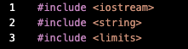
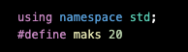
Penjelasan Code
Untuk mengimpor fungsi-fungsi yang sudah didefinisikan pada header file.
Mengimpor seluruh simbol dan definisi dari namespace std ke dalam ruang lingkup saat ini. std adalah namespace standar dalam C++ yang berisi banyak fungsi, kelas, dan objek yang diperlukan untuk pemrograman dasar seperti input/output, manipulasi string, penggunaan vektor, dll.

Slide 18
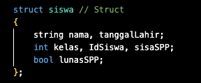
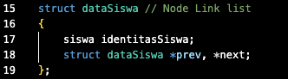
Deklarasi & Inisialisasi Variabel & Struktur Data
Mendeklarasikan struct baru yang dinamakan dengan siswa yang akan digunakan untuk menggambarkan entitas siswa dengan berbagai properti terkait, yaitu nama, tanggal lahir, kelas, ID Siswa, sisa tunggakan SPP, dan juga status pembayaran SPP. Semua properti tersebut juga di deklarasikan dengan berbagai tipe data yang berbeda.
Mendefinisikan sebuah struct dengan nama dataSiswa yang digunakan untuk membangun linked list dari objek siswa.

Slide 19
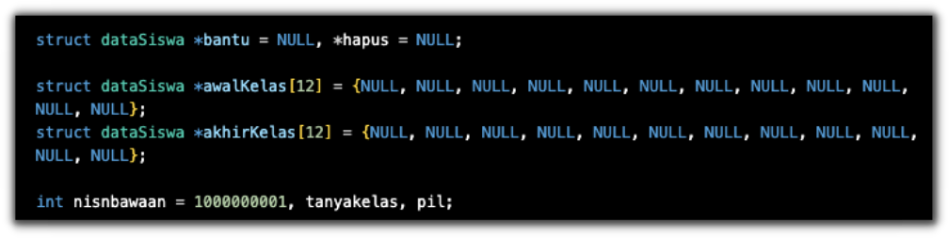
Deklarasi & Inisialisasi Variabel & Struktur Data

Slide 20
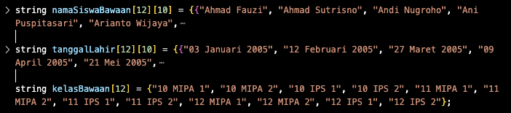
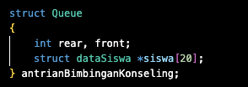
Melakukan inisialisasi pada variabel namaSiswaBawaan, tanggalLahir, & kelasBawaan yang akan digunakan untuk menyimpan data awal (dummy data) siswa dalam linked list berdasarkan kelas. Data ini dapat digunakan sebagai contoh untuk mengisi linked list atau melakukan operasi lainnya yang melibatkan data siswa.
Deklarasi & Inisialisasi Variabel & Struktur Data
Mendefinisikan sebuah struct bernama Queue yang digunakan untuk merepresentasikan antrian (queue) untuk bimbingan konseling siswa.

Slide 21
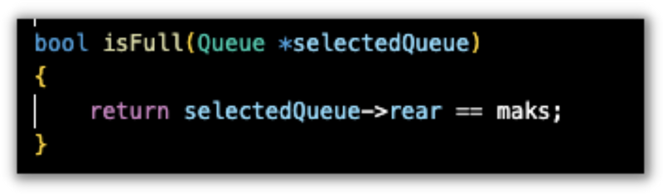
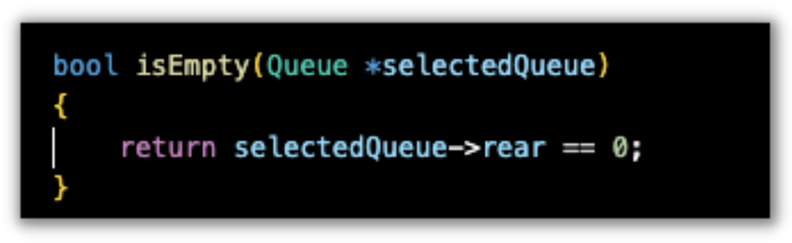
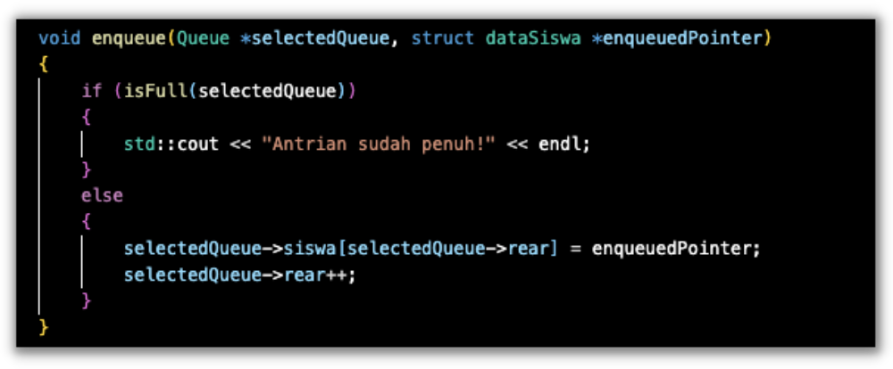
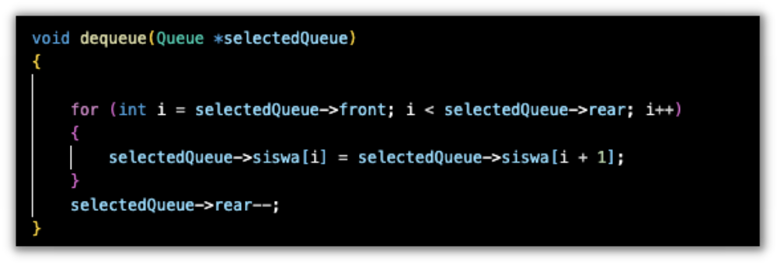
Fungsi Penunjang Queue

Slide 22
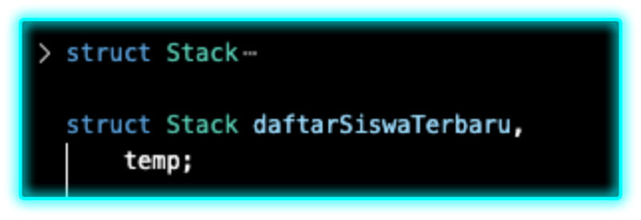
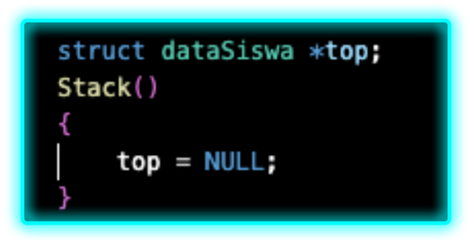
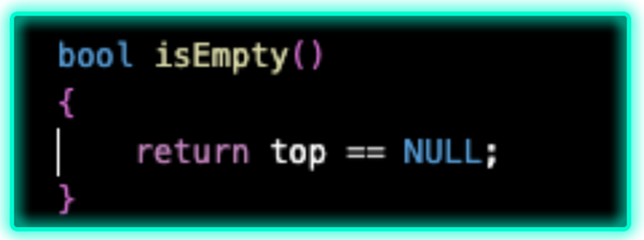
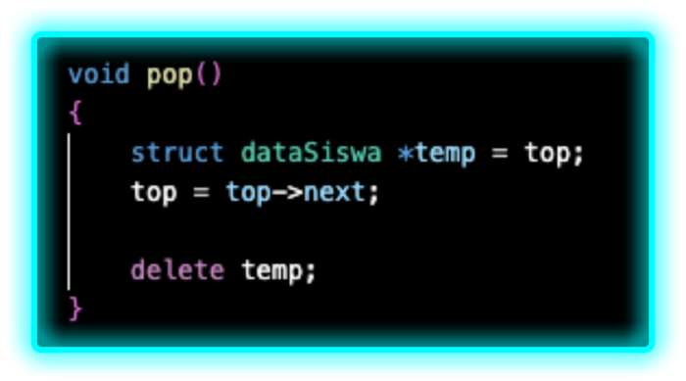
Deklarasi Stack beserta fungsi operasi stack nya

Slide 23
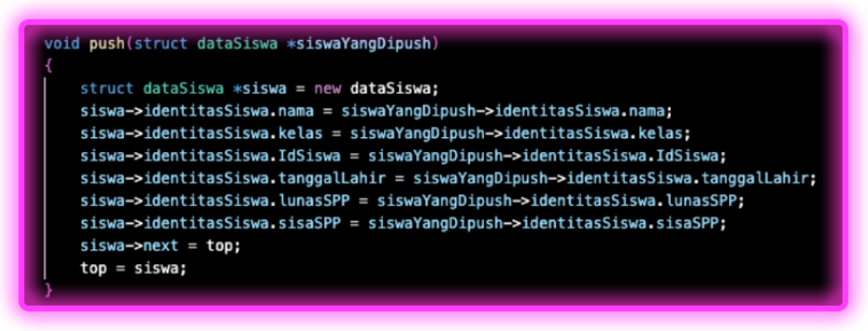
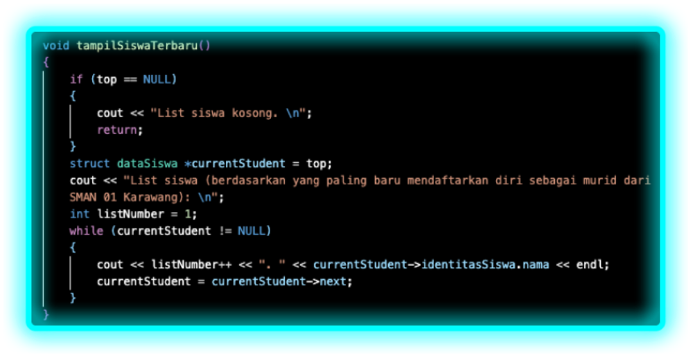
Deklarasi Stack beserta fungsi operasi stack nya

Slide 24
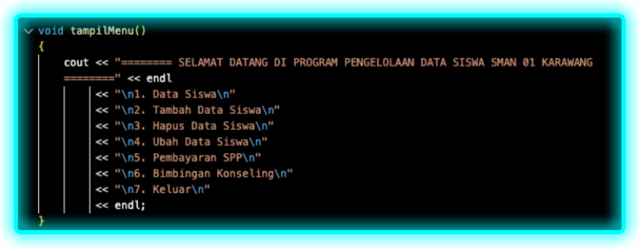
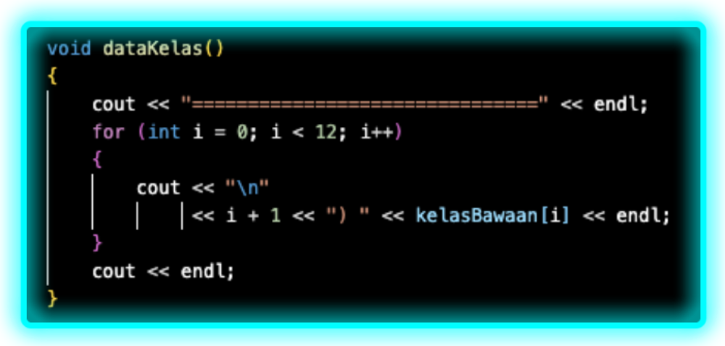
Fungsi Penampilan Menu & Data Siswa

Slide 25
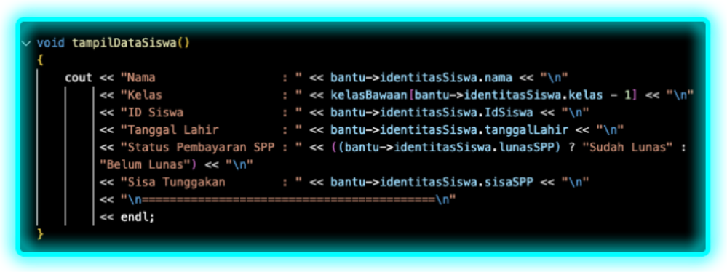
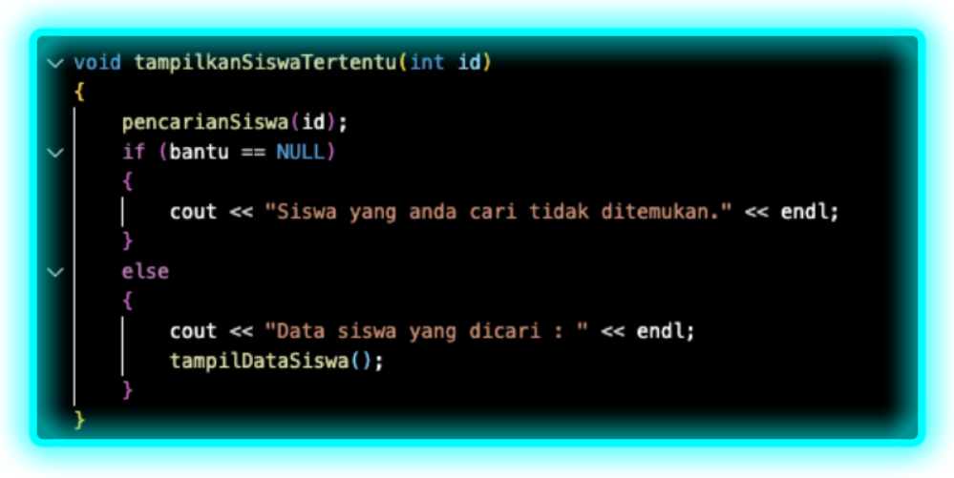
Fungsi Penampilan Menu & Data Siswa

Slide 26
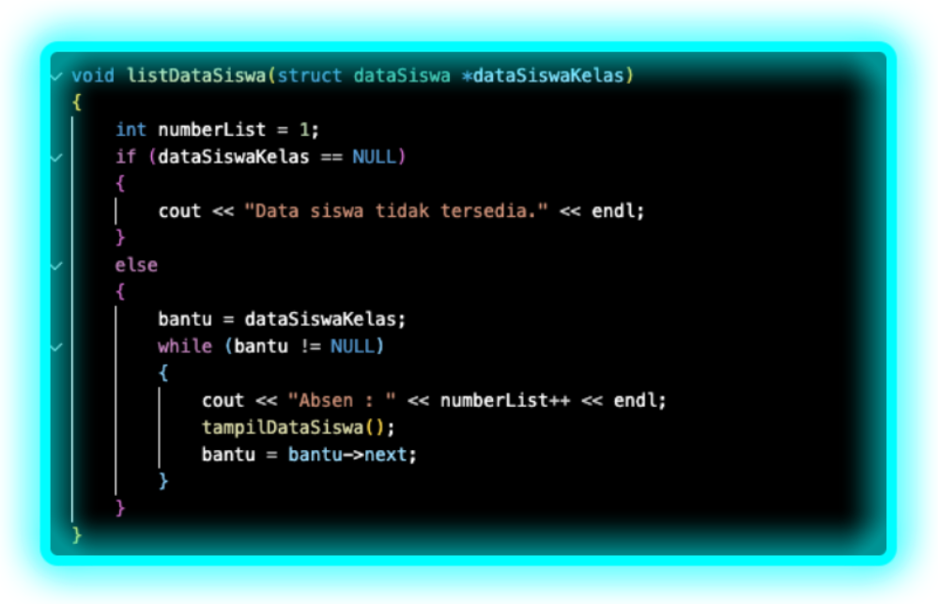
Fungsi Penampilan Menu & Data Siswa

Slide 27
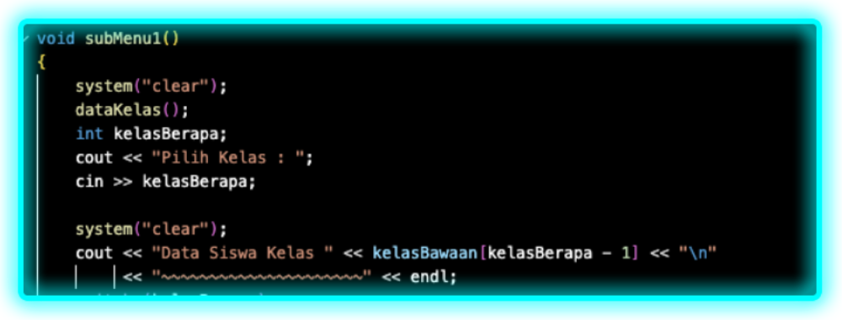
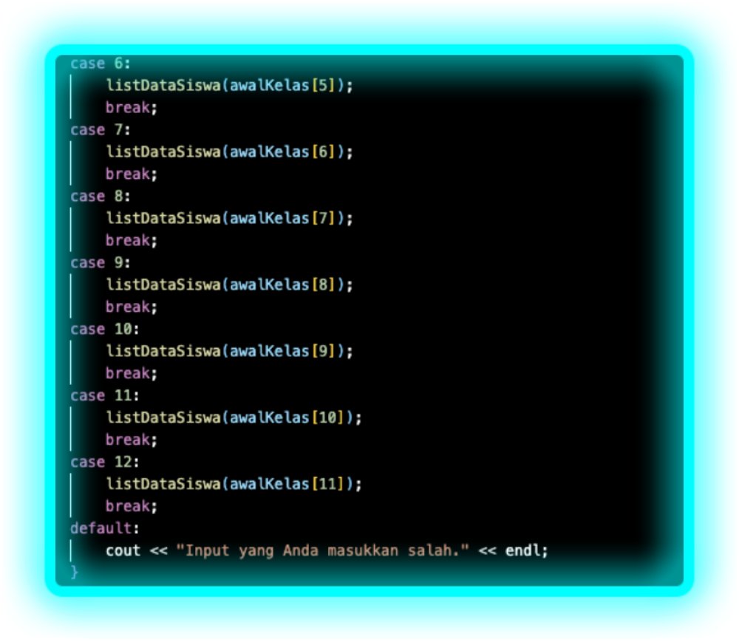
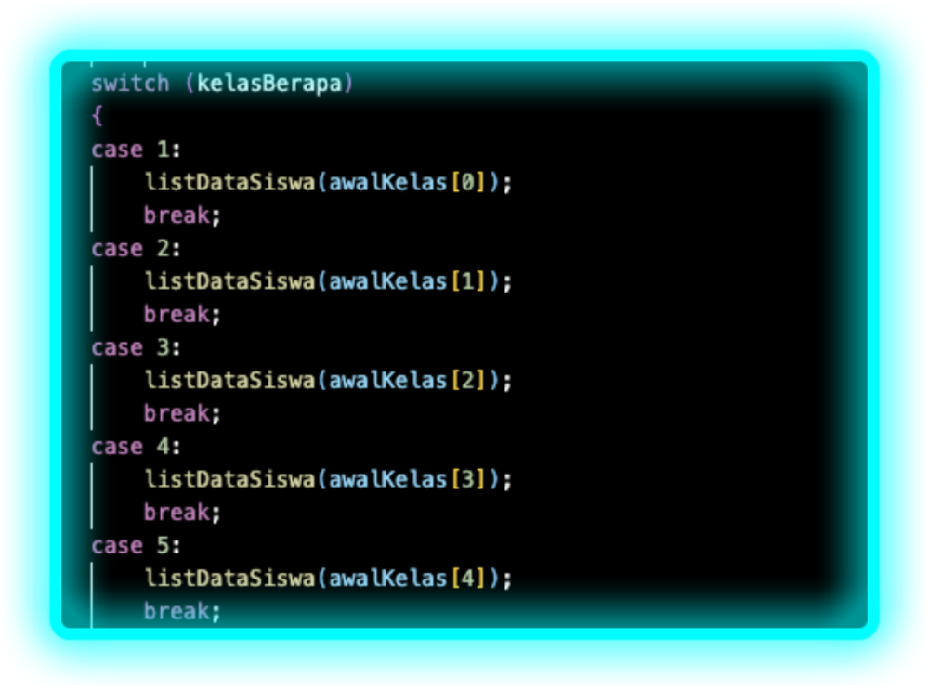
Fungsi untuk Menu 1

Slide 28
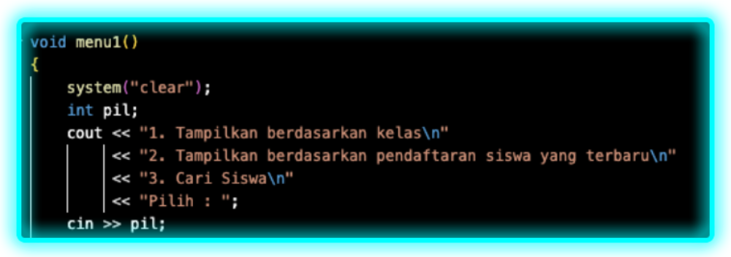
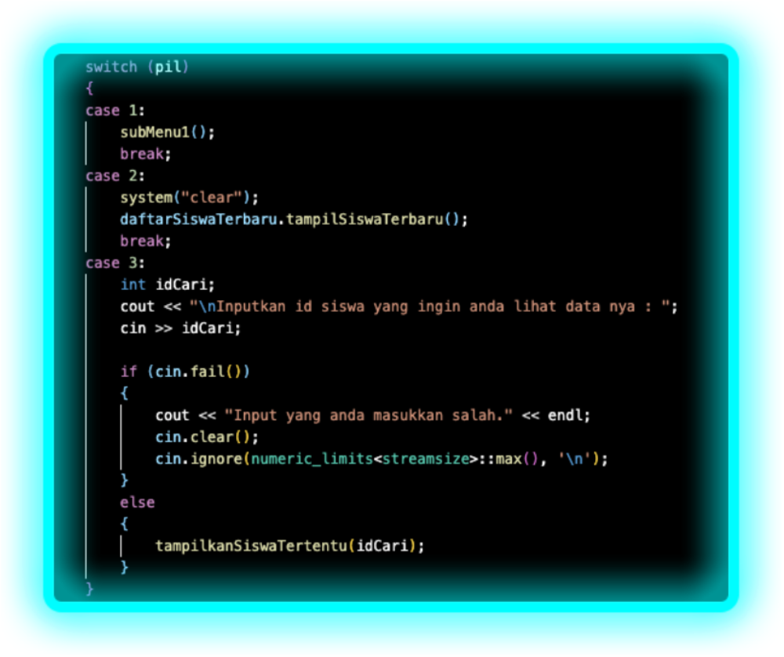
Fungsi untuk Menu 1

Slide 29
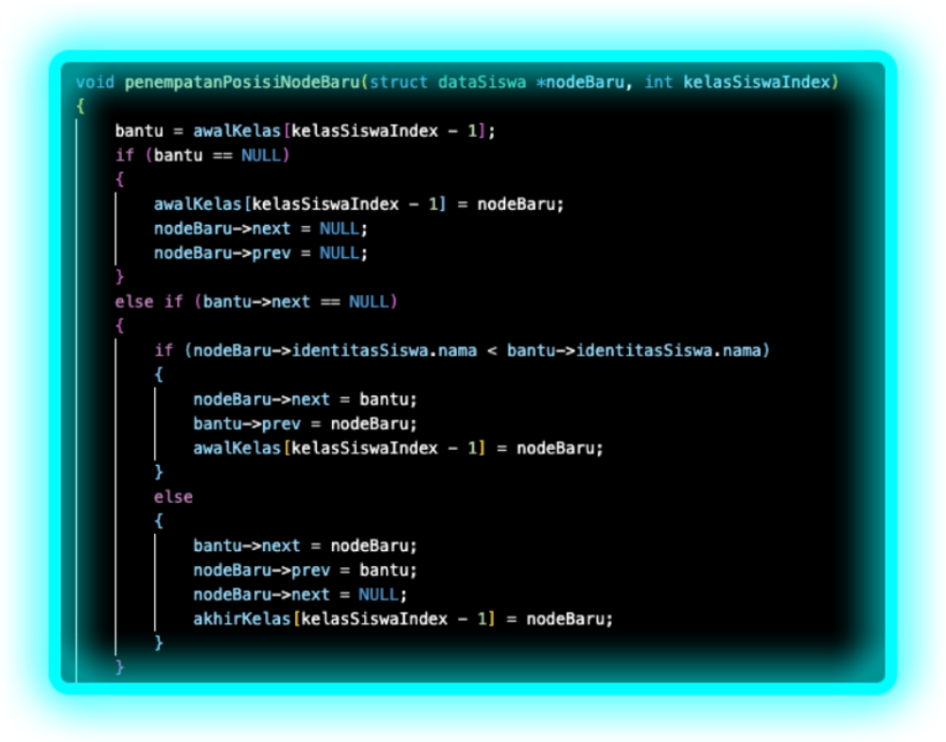
Fungsi untuk Penambahan Data Siswa

Slide 30
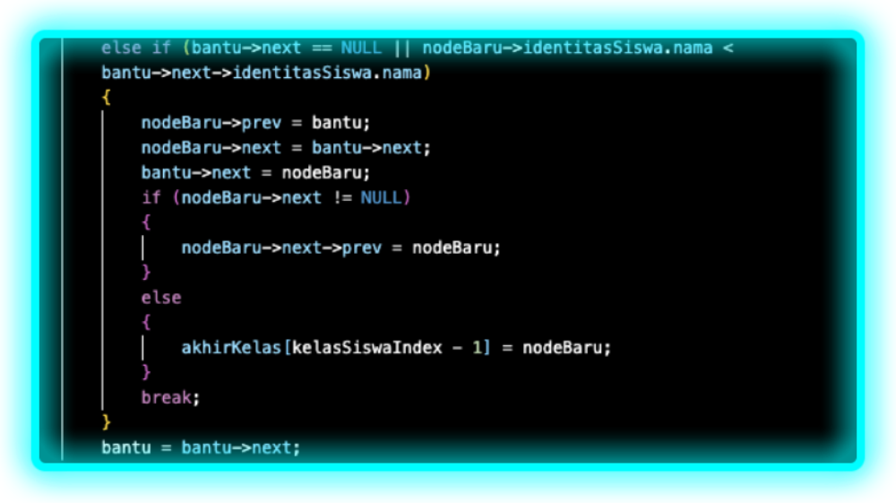

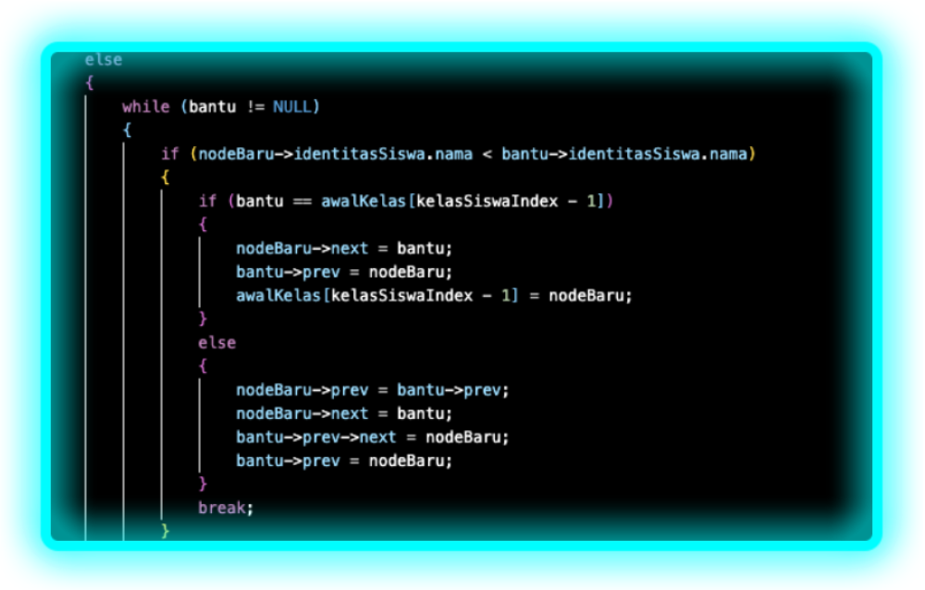
Fungsi untuk Penambahan Data Siswa

Slide 31
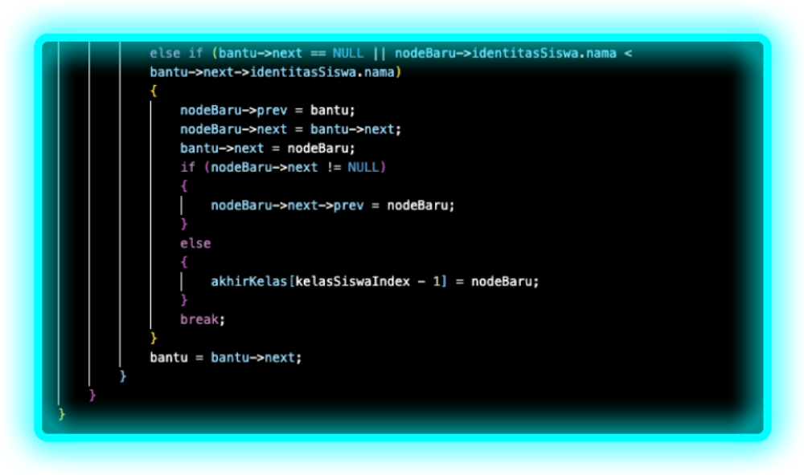
Fungsi untuk Penambahan Data Siswa

Slide 32
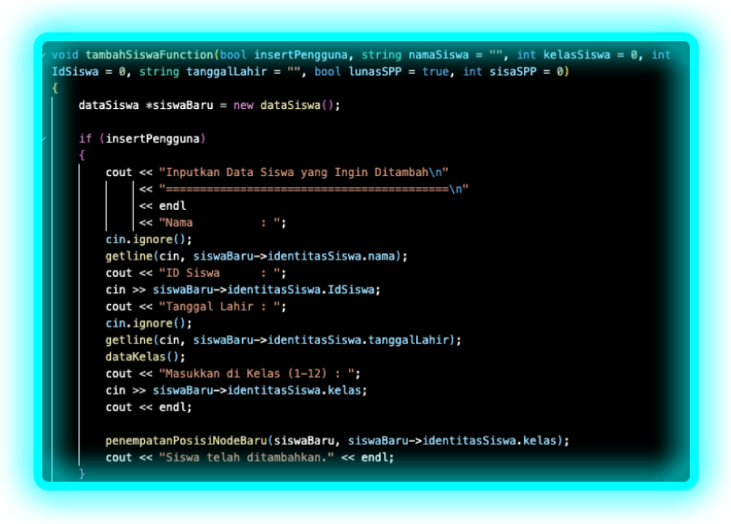
Fungsi untuk Penambahan Data Siswa

Slide 33
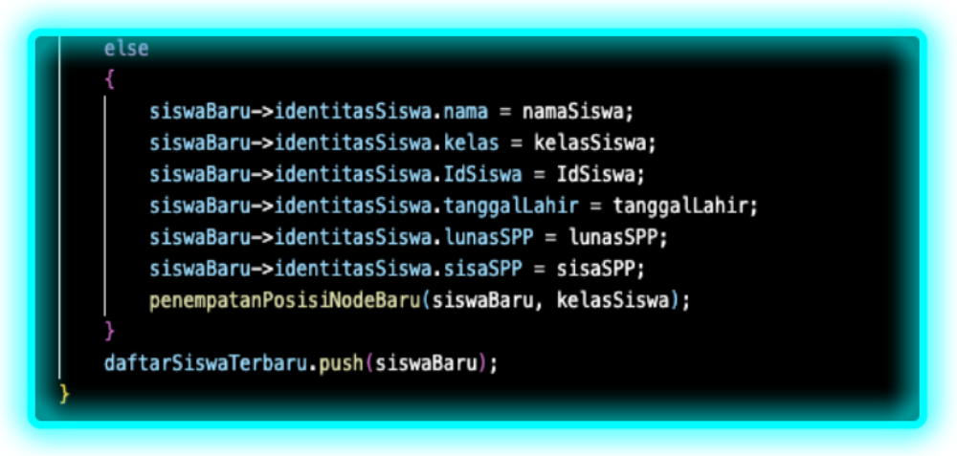
Fungsi untuk Penambahan Data Siswa

Slide 34
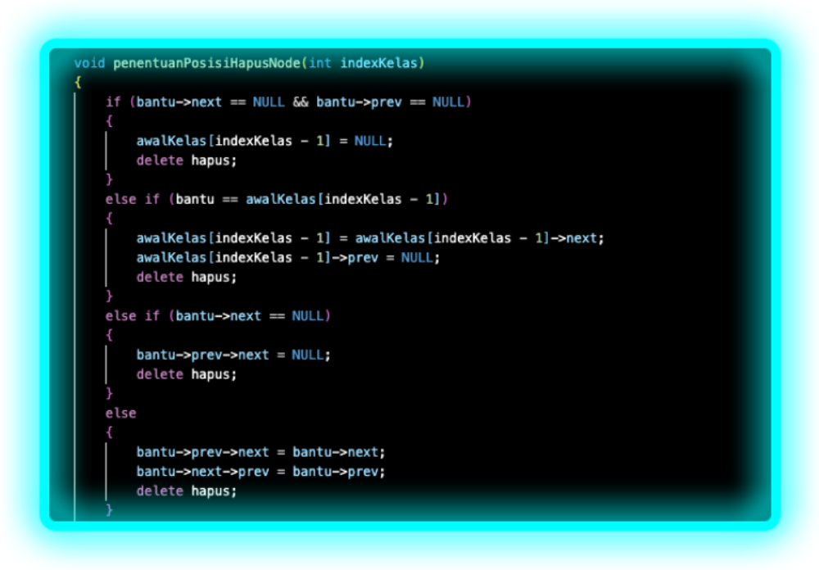
Fungsi untuk Penambahan Data Siswa

Slide 35
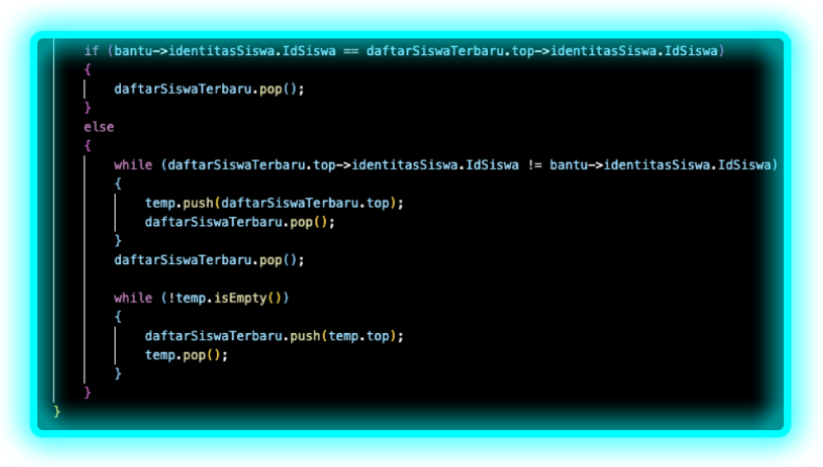
Fungsi untuk Penambahan Data Siswa

Slide 36
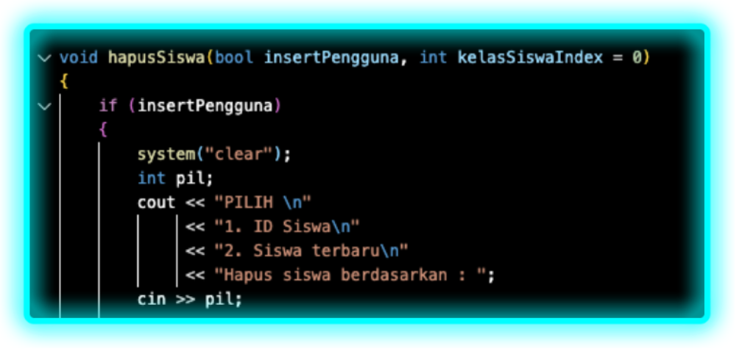
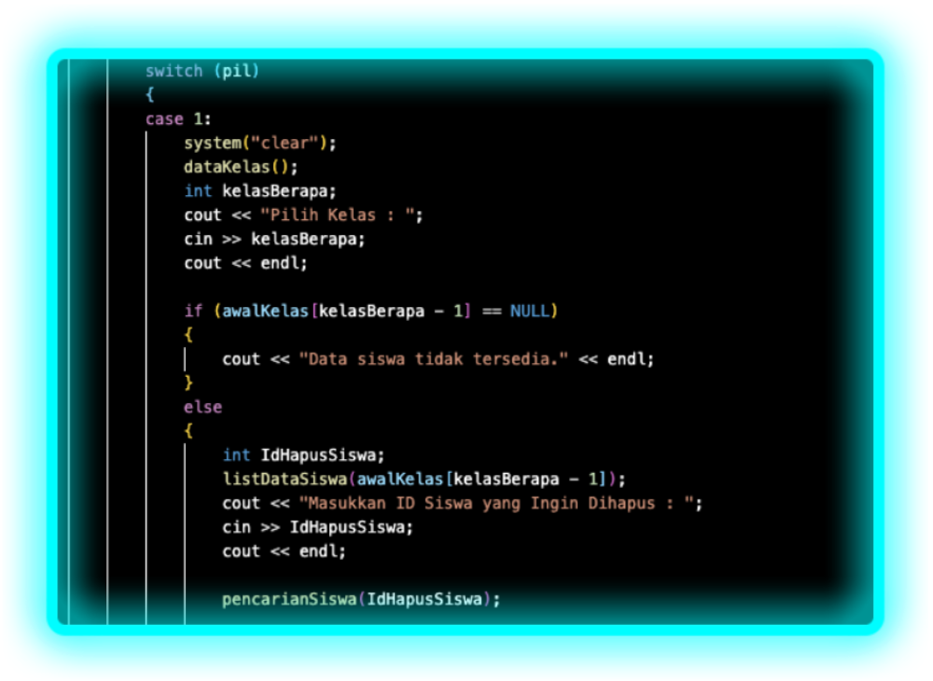
Fungsi untuk Penghapusan Data Siswa

Slide 37
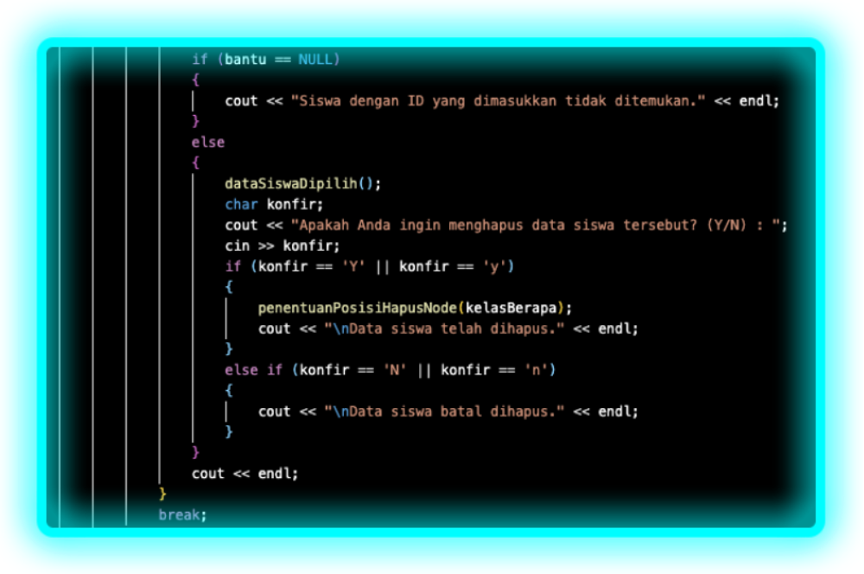
Fungsi untuk Penghapusan Data Siswa

Slide 38
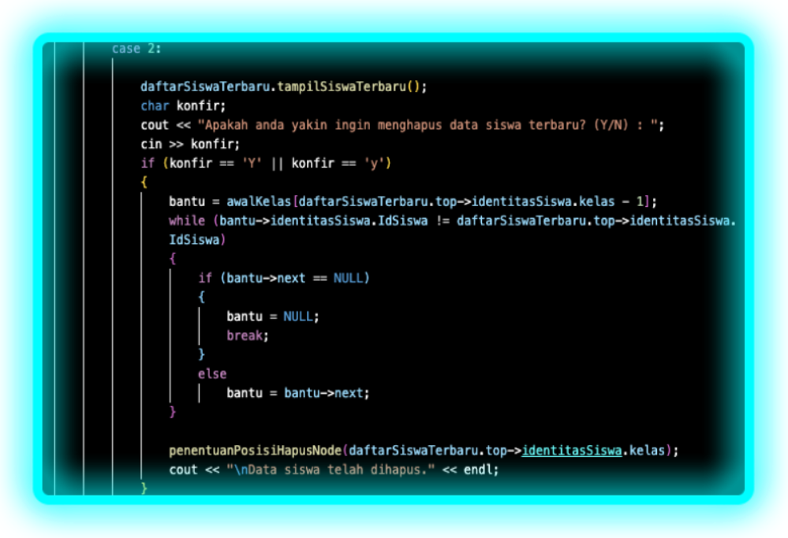


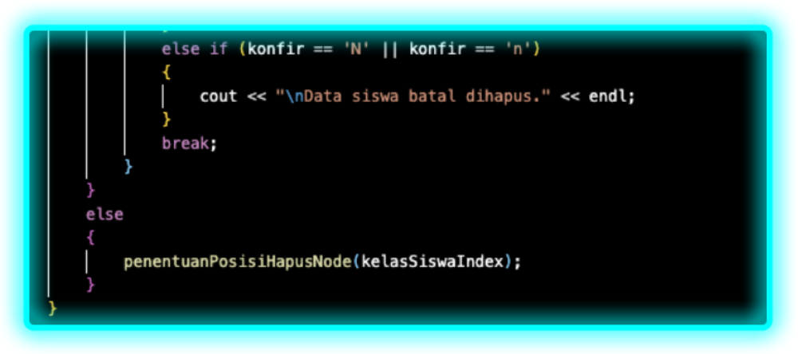
Fungsi untuk Penghapusan Data Siswa

Slide 39
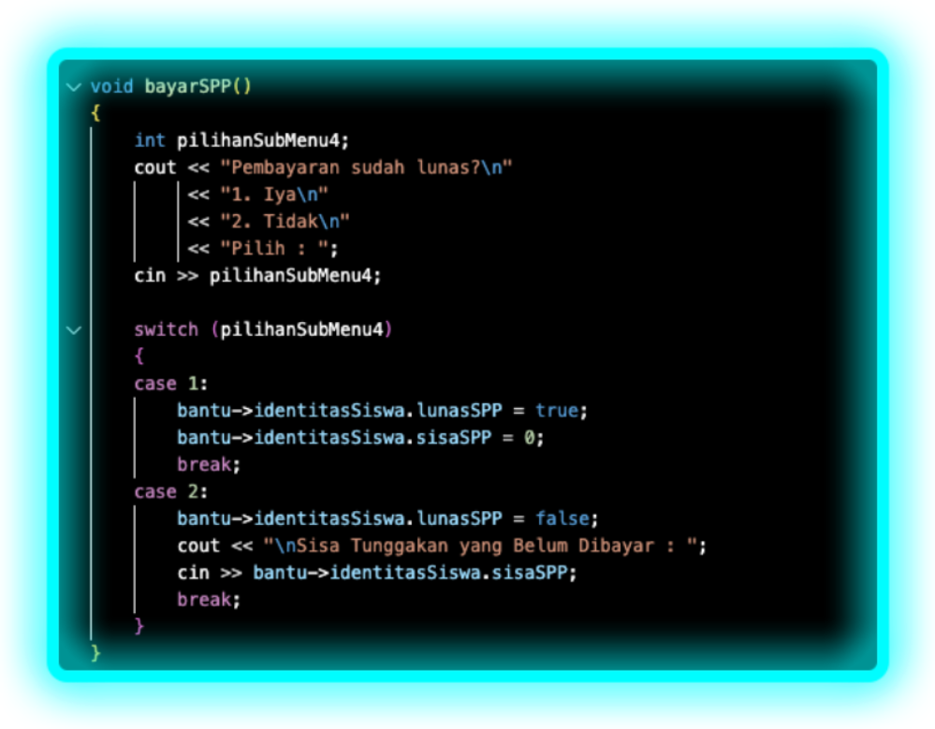
Fungsi untuk perubahan status pembayaran SPP pada Siswa

Slide 40
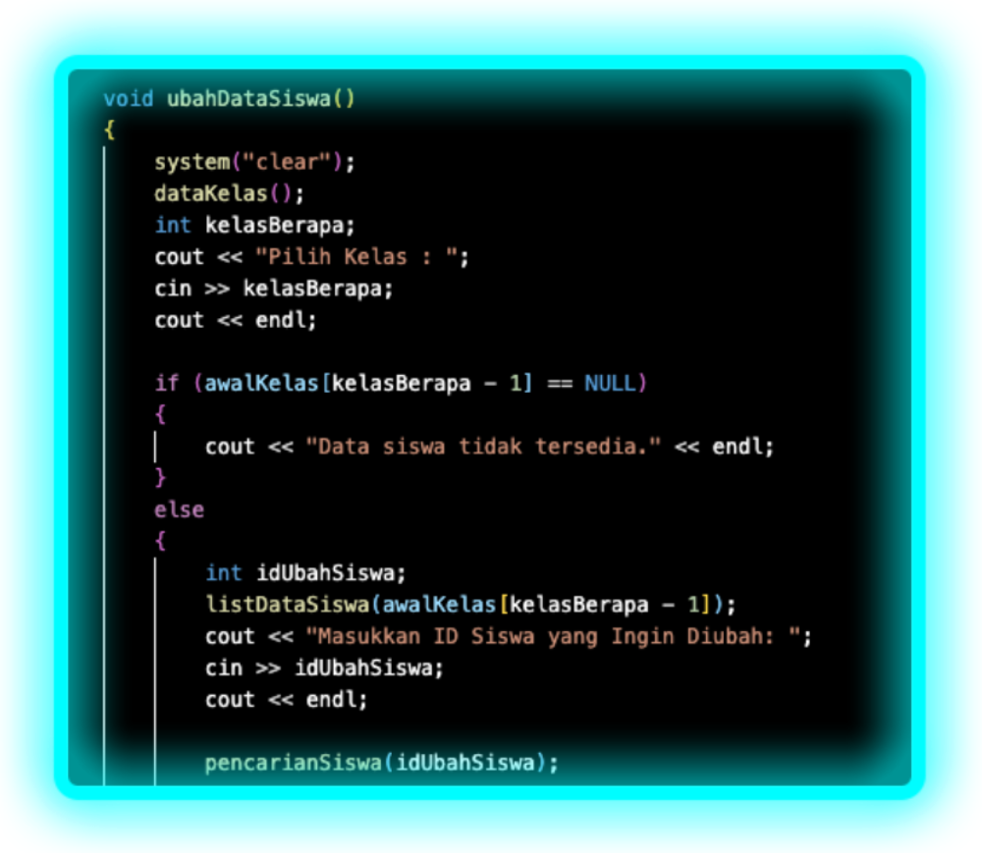
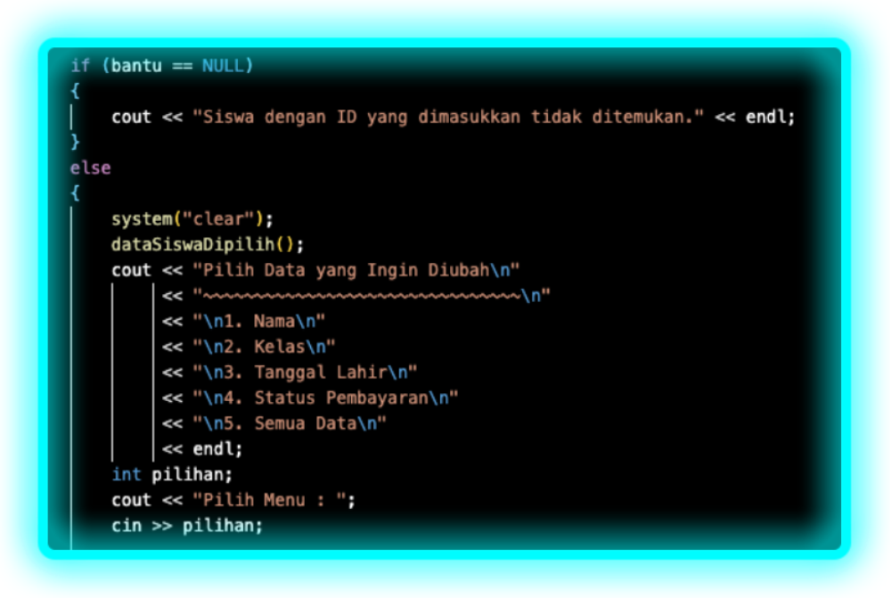
Fungsi untuk Mengubah Data Siswa

Slide 41
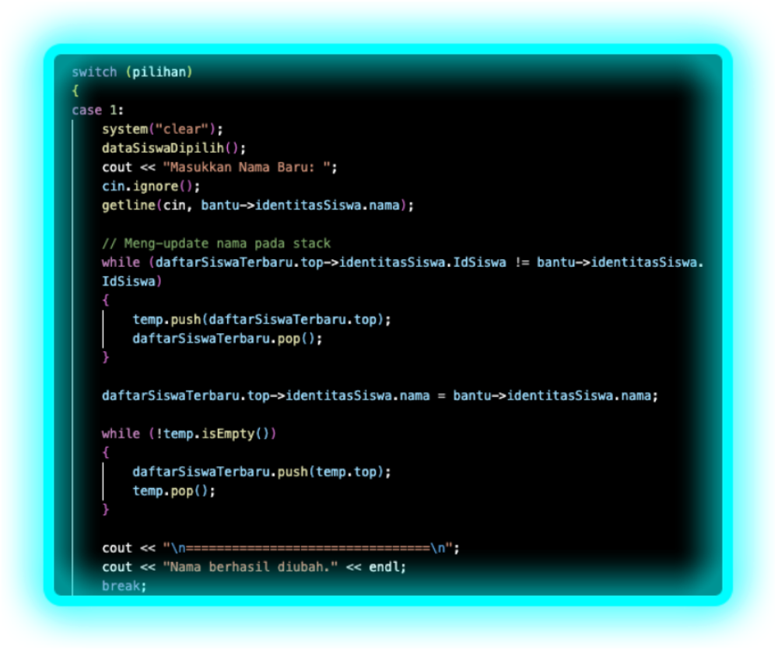
Fungsi untuk Mengubah Data Siswa

Slide 42
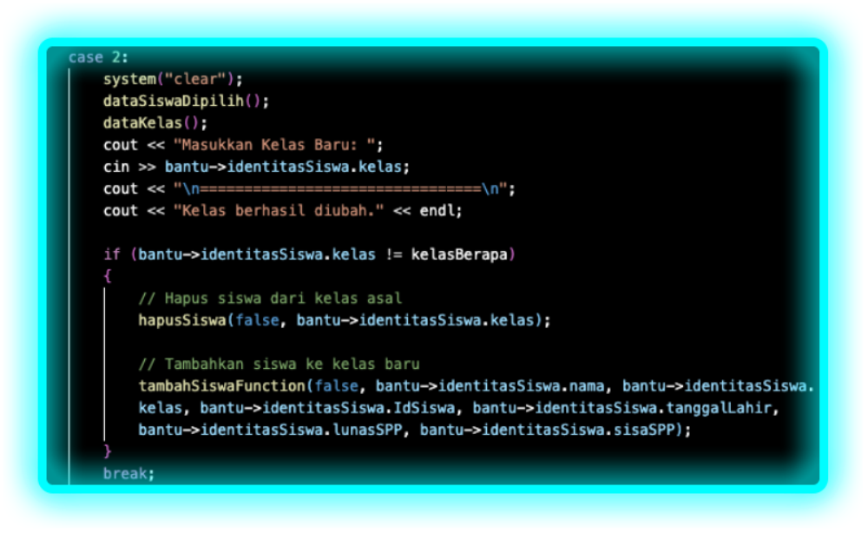
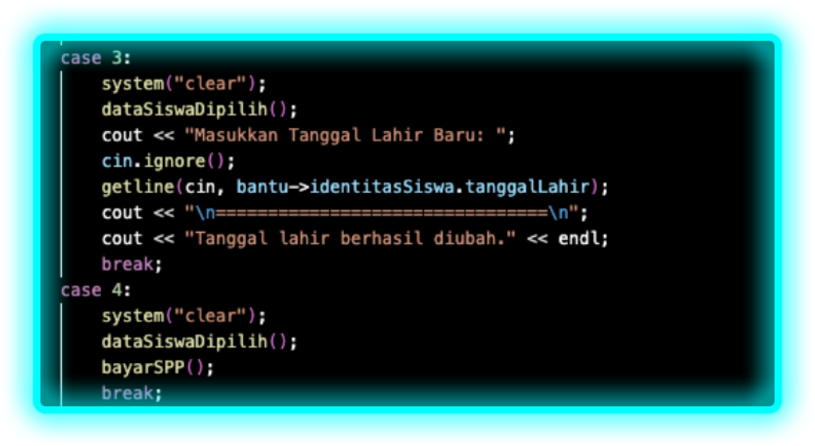
Fungsi untuk Mengubah Data Siswa

Slide 43
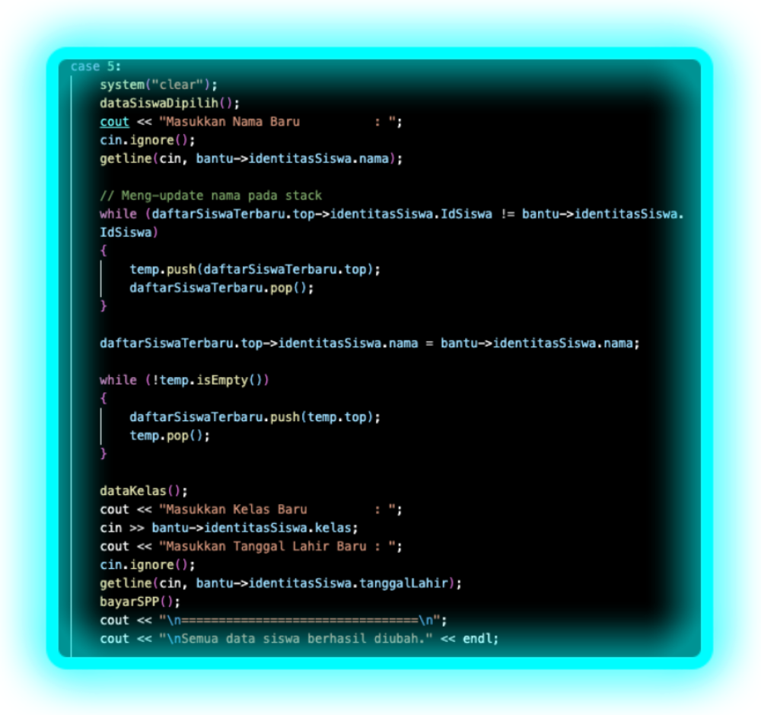
Fungsi untuk Mengubah Data Siswa

Slide 44
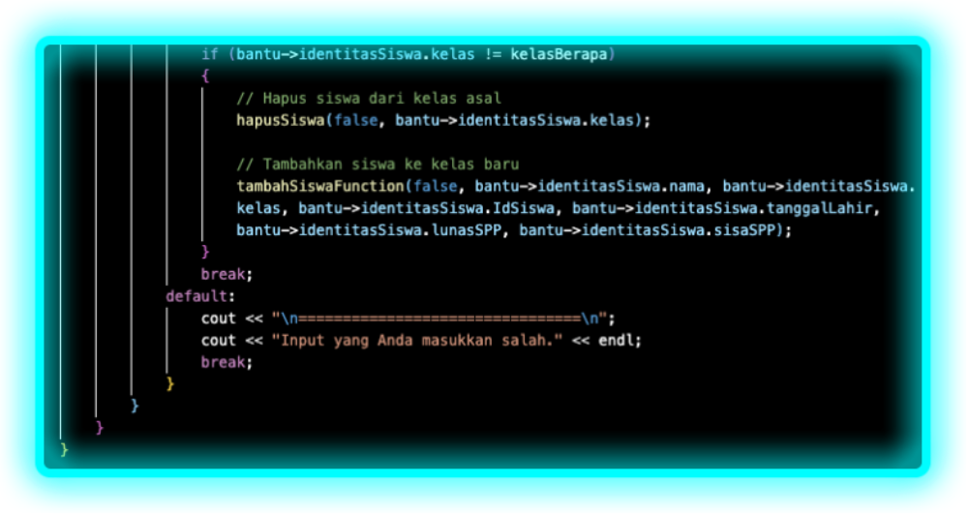
Fungsi untuk Mengubah Data Siswa

Slide 45


Fungsi untuk Pembayaran SPP

Slide 46


Fungsi untuk Pembayaran SPP

Slide 47


Fungsi untuk antrian Bimbingan konseling

Slide 48


Fungsi untuk antrian Bimbingan konseling

Slide 49


Fungsi untuk menanyakan kepada pengguna apakah mereka ingin kembali ke menu utama atau tidak

Slide 50


Hasil Testing Code

Slide 51

Menu Utama
Ini adalah tampilan menu utama ketika user menjalankan program pertama kali.

Slide 52

Submenu Data Siswa
Jika user mengetik angka ”1” pada menu utama maka tampilan submenu data siswa akan muncul.

Slide 53

Submenu Data Siswa
Jika user mengetik angka “1” pada submenu data siswa, maka akan muncul tampilan berikut.

Slide 54



Submenu Data Siswa
Setelah user mengetik salah satu dari angka 1-12, maka akan muncul tampilan berikut.

Slide 55



Submenu Data Siswa
Jika user mengetik angka “2” pada submenu data siswa, maka akan muncul tampilan berikut.

Slide 56

Submenu Data Siswa
Jika user mengetik angka “3” pada submenu data siswa, maka akan muncul tampilan berikut.

Slide 57

Submenu Tambah Data Siswa
Jika user mengetik angka “2” pada menu utama, maka akan muncul tampilan submenu tambah data siswa.

Slide 58

Submenu Hapus Data Siswa
Jika user mengetik angka “3” pada menu utama, maka akan muncul tampilan submenu hapus data siswa.

Slide 59

Submenu Hapus Data Siswa
Jika user mengetik angka “1” pada submenu hapus data siswa, maka akan muncul tampilan berikut..

Slide 60



Submenu Hapus Data Siswa
Jika user mengetik angka “2” pada submenu hapus data siswa, maka akan muncul tampilan berikut..

Slide 61

Submenu Ubah Data Siswa
Jika user mengetik angka “4” pada menu utama, maka akan muncul submenu ubah data siswa.

Slide 62

Submenu Ubah Data Siswa
Setelah user menginput kelas yang ingin diakses, maka akan muncul tampilan data siswa yang terdapat pada kelas yang dipilih sebelumnya.

Slide 63

Submenu Ubah Data Siswa
Setelah user menginputkan ID siswa yang ingin diubah, maka akan muncul tampilan berikut.

Slide 64

Submenu Ubah Data Siswa
Setelah user memilih data apa saja yang diubah, maka akan muncul tampilan seperti berikut.

Slide 65

Submenu Pembayaran SPP
Jika user mengetik angka “5” pada menu utama, maka user akan mengakses submenu pembayaran SPP.

Slide 66



Submenu Pembayaran SPP
Setelah user memilih salah satu kelas pada tampilan menu sebelumnya, maka akan masuk ke tampilan data siswa yang terdapat pada kelas tersebut.

Slide 67

Submenu Pembayaran SPP
Setelah menginput ID siswa yang ingin diubah data status pembayaran SPP-nya, maka akan muncul tampilan seperti di atas.

Slide 68

Submenu Bimbingan Konseling
Jika user mengetik angka “6” pada menu utama, maka user akan mengakses submenu bimbingan konseling.

Slide 69

Submenu Bimbingan Konseling
Jika user mengetik angka “1” pada submenu bimbingan konseling, maka akan muncul tampilan berikut.

Slide 70

Submenu Bimbingan Konseling
Jika user mengetik angka “2” pada submenu bimbingan konseling, maka akan muncul tampilan berikut.

Slide 71

Submenu Bimbingan Konseling
Jika user mengetik angka “3” pada submenu bimbingan konseling, maka akan muncul tampilan berikut.

Slide 72

Menu Keluar
Jika user mengetik angka ”7”, maka akan muncul tampilan menu keluar. Di dalam submenu ini, menandakan bahwa user telah selesai menggunakan program yang dijalankan.

Slide 73
Penutup

Slide 74

Kesimpulan
Pengolahan data yang efisien dan akurat dalam bidang pendidikan dapat dicapai melalui metode digital. Penggunaan program pengolahan data siswa membawa berbagai manfaat, seperti efisiensi dan produktivitas, akurasi dan ketepatan data, pemantauan perkembangan siswa yang lebih baik, pengambilan keputusan yang lebih baik, peningkatan kualitas pelayanan dan komunikasi, keamanan dan privasi data, integrasi dan kolaborasi, manajemen SPP, persyaratan regulasi dan pelaporan, serta persiapan untuk masa depan digital. Program ini membantu meminimalisir kesalahan input data secara manual, meningkatkan efisiensi pengelolaan data siswa, dan mengurangi risiko kehilangan data serta penggunaan kertas berlebihan. Selain itu, program pengolahan data siswa memungkinkan sekolah memperoleh informasi yang akurat dan terkini, memantau perkembangan siswa secara keseluruhan, meningkatkan kualitas pelayanan dan komunikasi, serta memenuhi persyaratan regulasi dan pelaporan data siswa dengan cepat dan akurat. Penggunaan metode digital dalam pengolahan data siswa memberikan dampak positif dalam efisiensi, akurasi, dan pelayanan di bidang pendidikan.

Slide 75
Saran
Menjaga keamanan dan privasi data
Memastikan sistem yang digunakan memiliki fitur keamanan yang memadai, seperti enkripsi data dan pengaturan izin akses. Selain itu, tetap patuhi aturan privasi data siswa dan pastikan bahwa data tersebut hanya dapat diakses oleh pihak yang berwenang.
Melakukan pelatihan dan pemahaman terhadap staf sekolah
Medical Center
Melakukan pemantauan dan evaluasi secara berkala
Sports Center
Sebelum mengimplementasikan sistem baru, sebaiknya memberikan pelatihan kepada staf sekolah agar mereka dapat memahami dan menggunakan sistem tersebut dengan baik dan memastikan mereka mengerti cara menggunakan fitur-fitur yang disediakan dan memaksimalkan manfaat dari pengolahan data siswa yang efisien.
Melakukan pemantauan dan evaluasi secara berkala untuk memastikan sistem berjalan dengan baik dan memenuhi kebutuhan sekolah. Mengidentifikasi area yang perlu ditingkatkan atau perbaikan yang diperlukan untuk meningkatkan efisiensi dan efektivitas pengolahan data.
Library

Slide 76

Thankyou!

